Slide 1



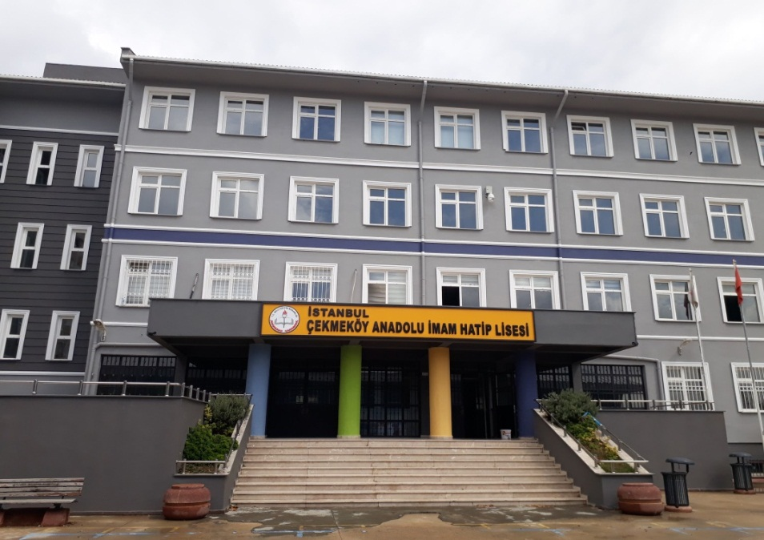
Milli Eğitim Bakanlığı
Din Öğretimi Genel Müdürlüğü
ÇEKMEKÖY ANADOLU İMAM HATİP LİSESİ (FEN VE SOSYAL BİLİMLER PROJE OKULU)

Slide 2

SUNU İÇERİĞİ
İmam Hatip Liselerinin Amaçları
Okulumuzu Tanıyalım
Kadromuz
Okulumuzdan Kareler

Slide 3
OKULUMUZUN TANITIMI
2012 yılında kurulmuştur.
2017 yılında Fen ve Sosyal Bilimler Programına dahil olmuştur.
2018 yılında sınavla öğrenci alan Fen ve Sosyal Bilimler proje okulu statüsü kazanmıştır.
Ortaokul ve lise kısımlarından oluşmaktadır.
Öğretmen kadrosu elli kişiden oluşmaktadır.
Okulumuzda 415 lise 218 ortaokul öğrencisi bulunmaktadır.
ÇEKMEKÖY ANADOLU İMAM HATİP LİSESİ

Slide 4
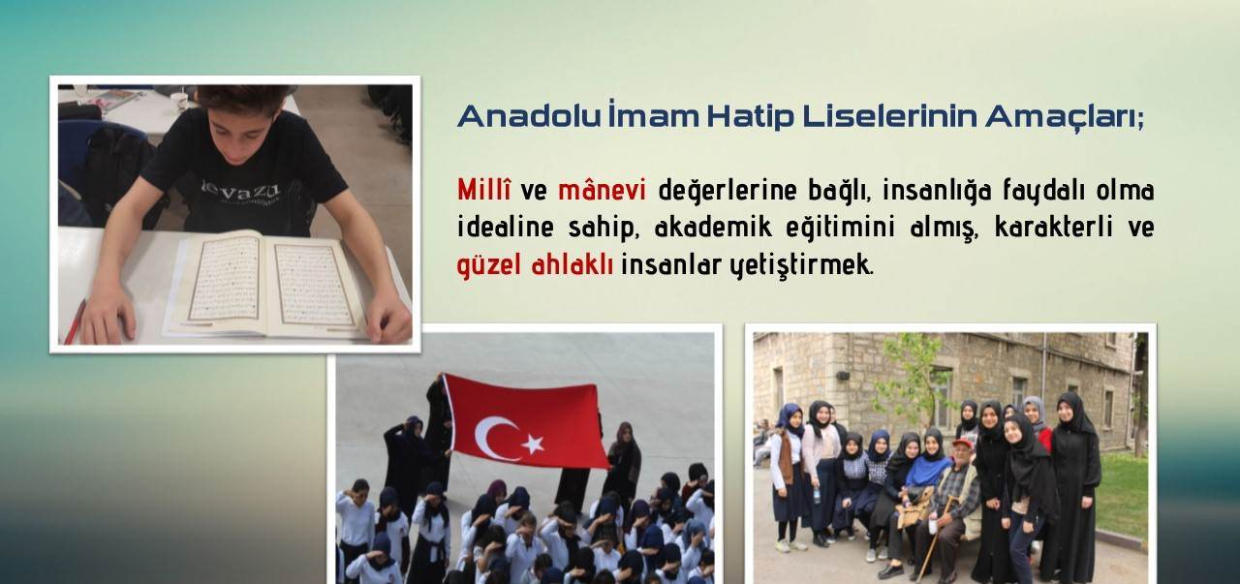
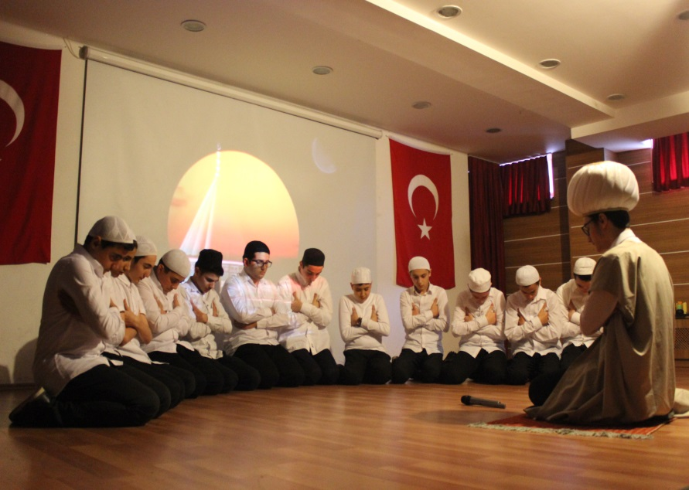
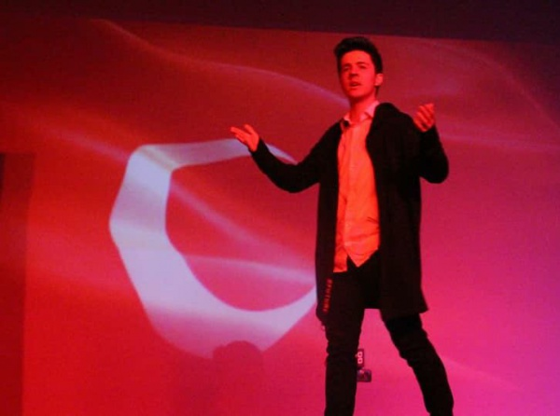
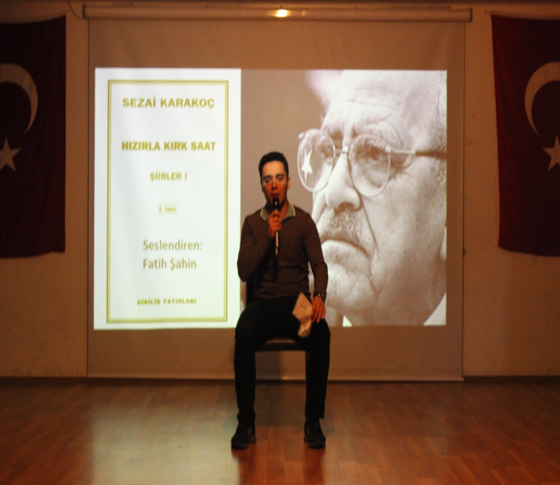

Slide 5
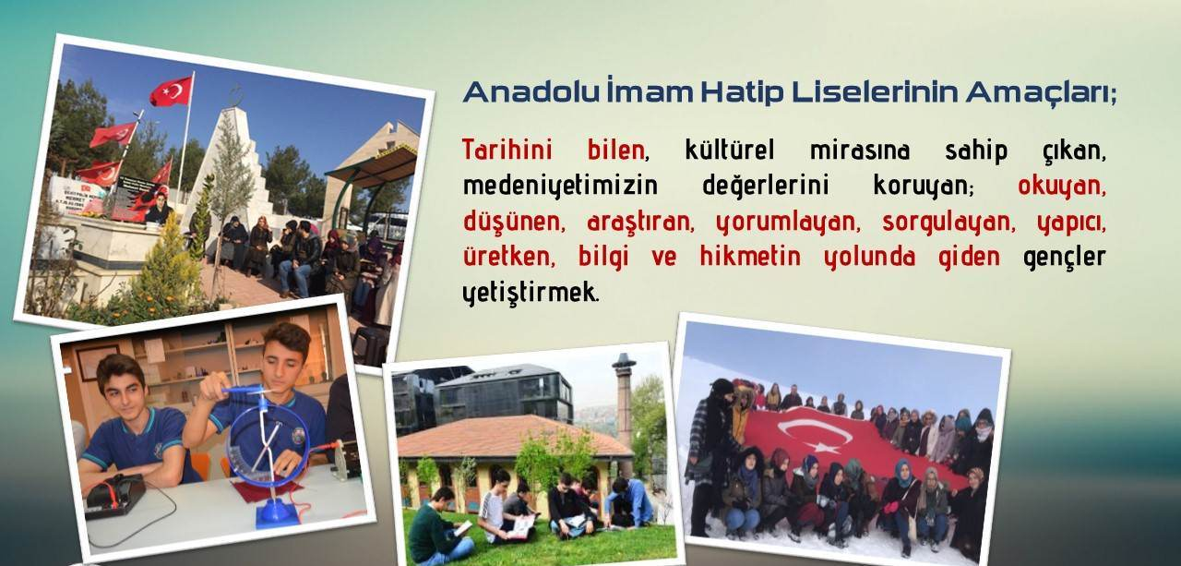
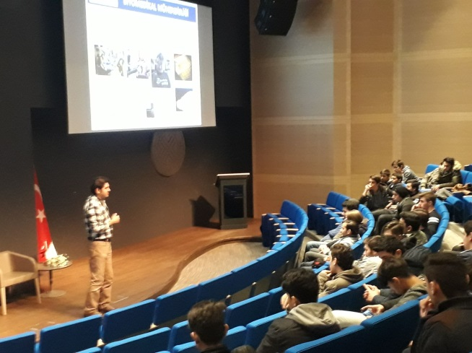

Slide 6
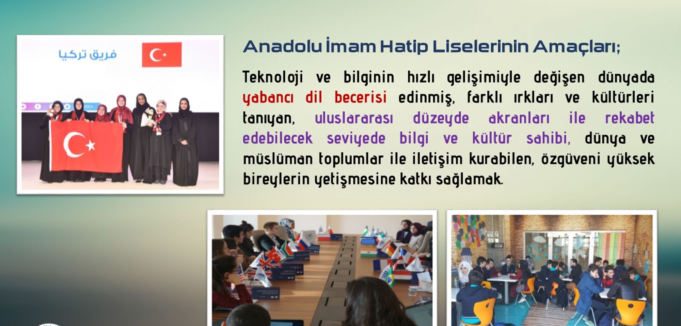
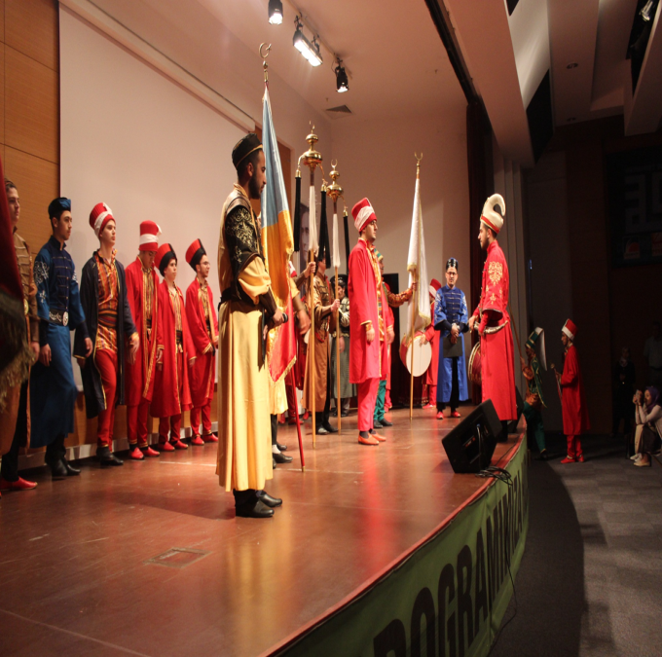
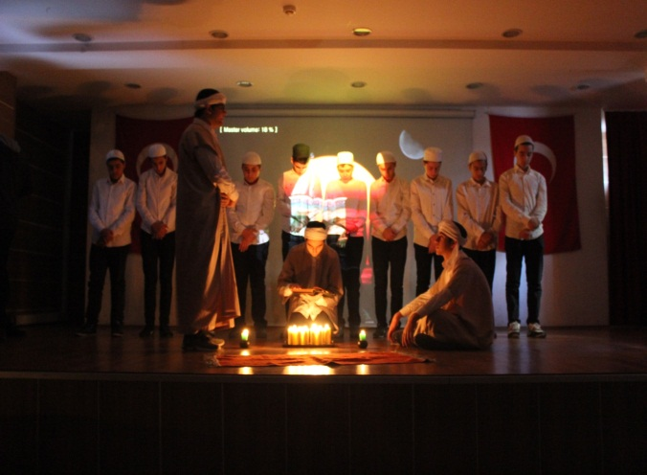

Slide 7
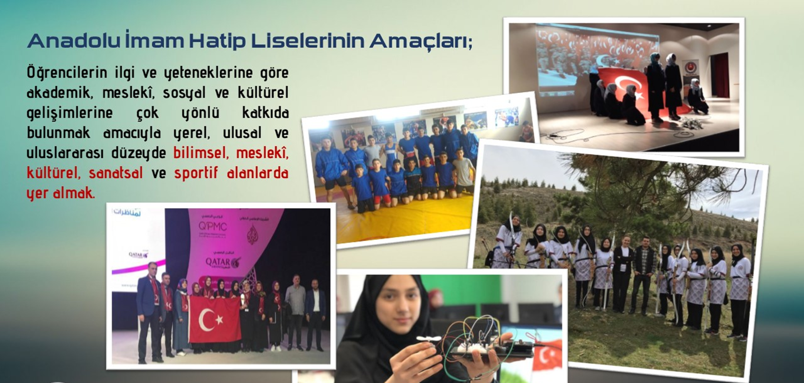
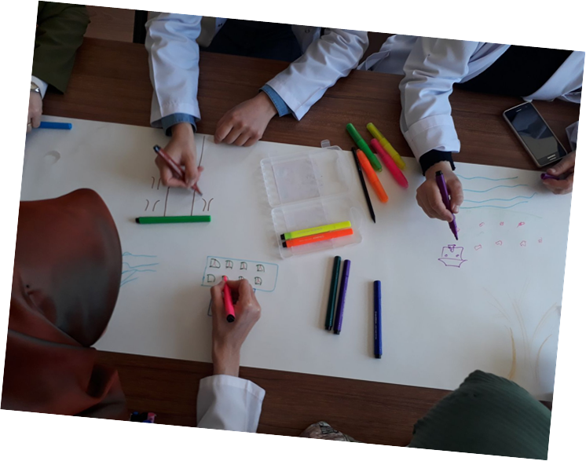
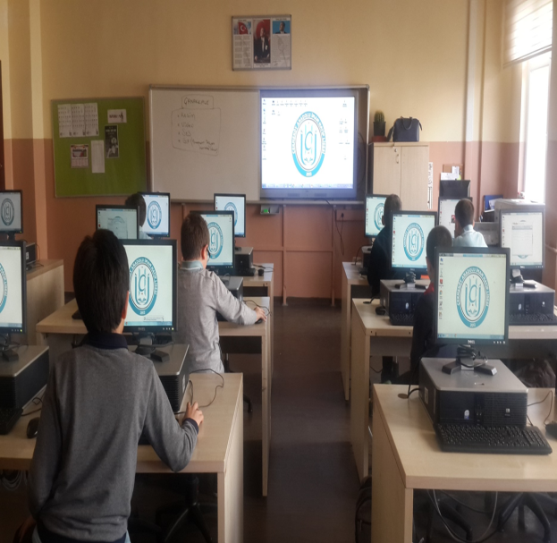
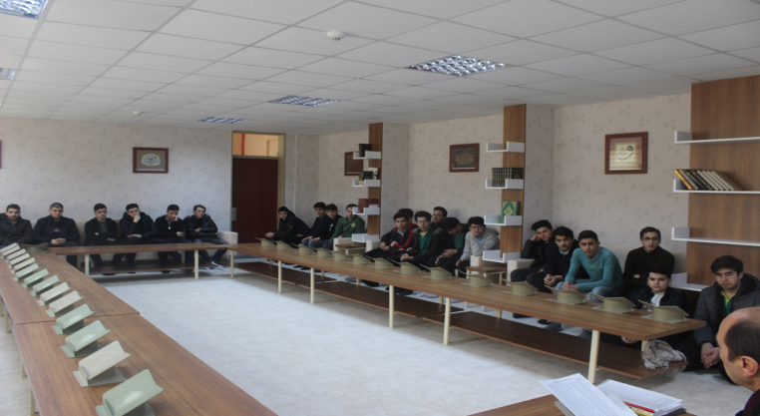

Slide 8

Temel İslam Bilimleri
(Meslek Dersleri) ile Öğrencilerimize;
Üst düzey bilişsel beceriler (düşünen, eleştiren, sorgulayan, araştıran vb.) kazandırmayı,
Akademik ve sosyal alanlarda başarılı, öğrendiklerini diğer alanlar ile birleştirebilen bilince sahip olmayı,
Kendisine ailesine, çevresine ve dünyaya hayırlı olmayı amaçlayan gençler olmayı,
          öğretmeyi hedefliyoruz.

Slide 9
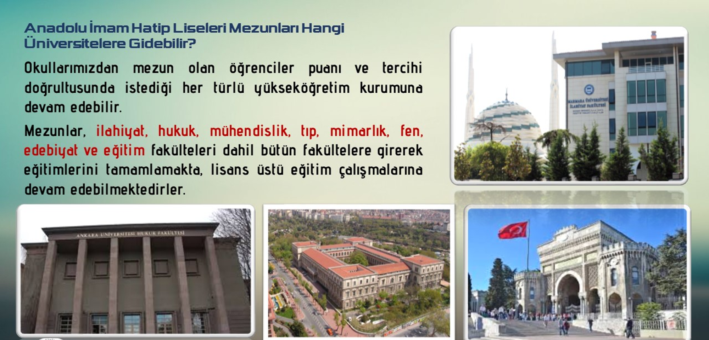

Slide 10
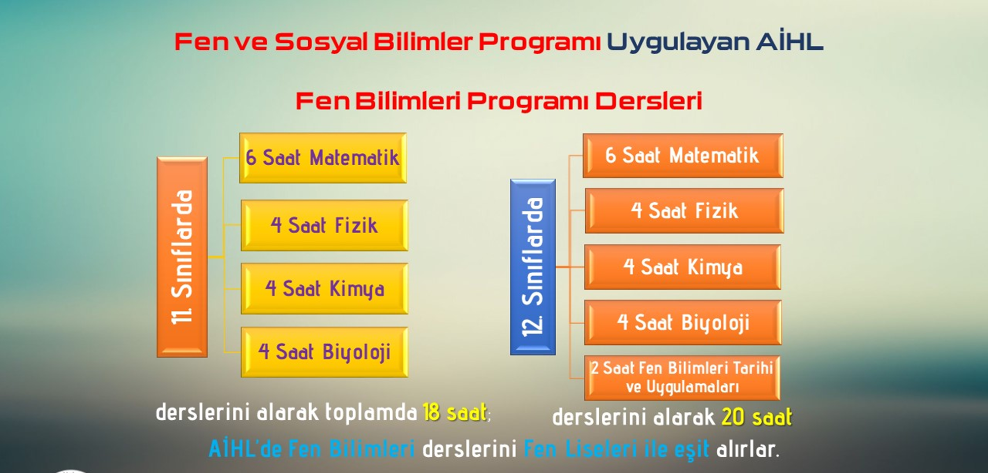

Slide 11
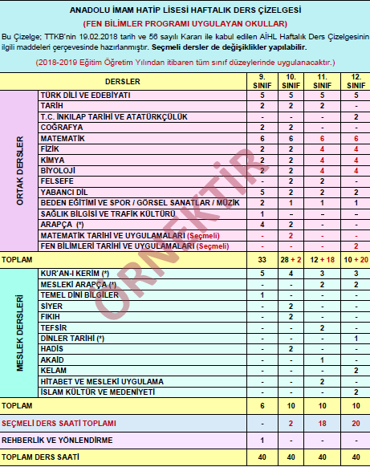
FEN BİLİMLERİ ALAN DERSLERİ

Slide 12
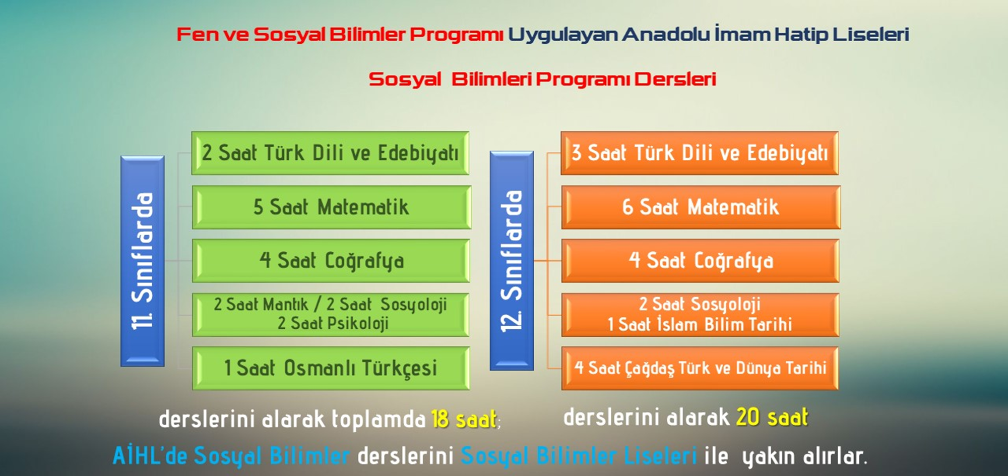

Slide 13
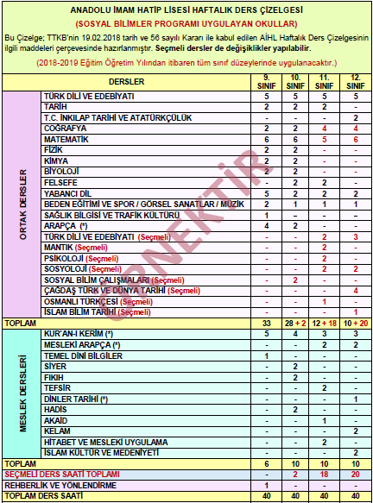
SOSYAL BİLİMLER ALAN DERSLERİ

Slide 14
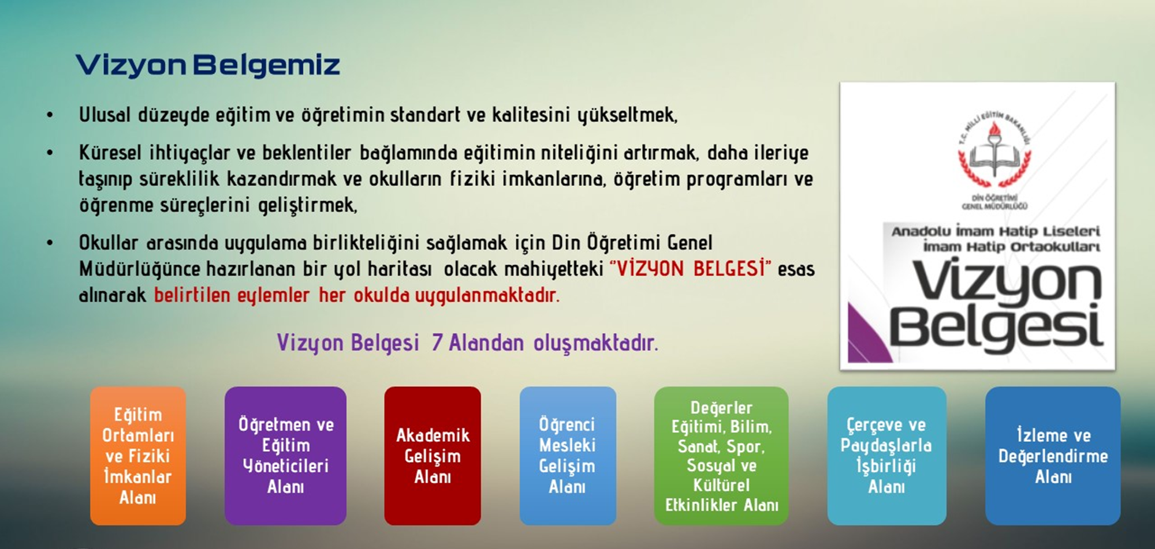

Slide 15
ÖĞRETMEN VE
İDARİ KADROMUZ

Slide 16
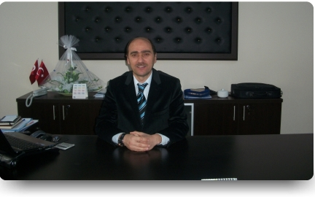
MÜDÜRÜMÜZ

Slide 17
İDARECİLERİMİZ
MÜDÜR YARDIMCILARIMIZ
Cemal DEMİR: Açık lise ve personel işleri
Hülya ÖZTÜRK: 5,6,7, 12. sınıflar
Ramazan SEVİNDİK: 9, 10, 11. sınıflar
ÇEKMEKÖY ANADOLU İMAM HATİP LİSESİ

Slide 18
OKULUMUZUN FİZİKİ İMKANLARI
Spor salonu
Kütüphane
Temel İslam Bilimleri Dersleri Odası (Huzur Odası)
Laboratuvarlar
      Fizik
      Kimya
      Biyoloji
Edebiyat Zümre Odası
Ortaokul Mescidi
Lise Mescidi
Bayan Öğretmenler Mescidi
ÇEKMEKÖY ANADOLU İMAM HATİP LİSESİ

Slide 19
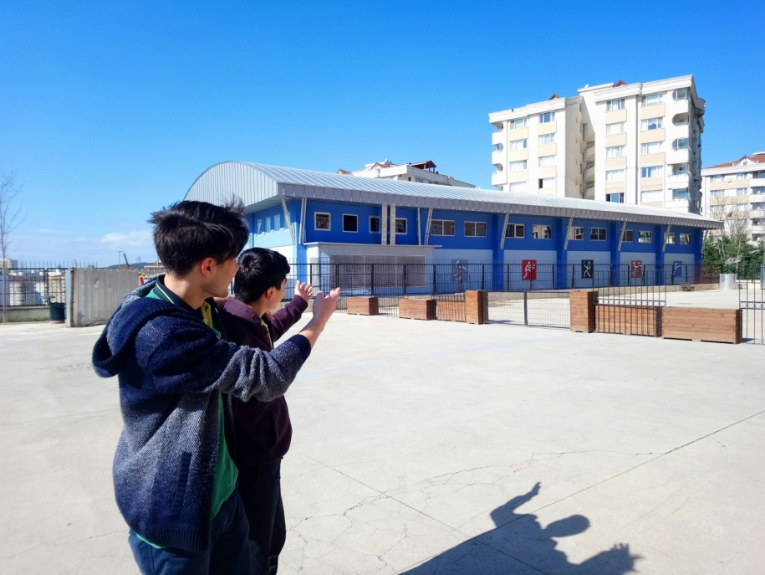
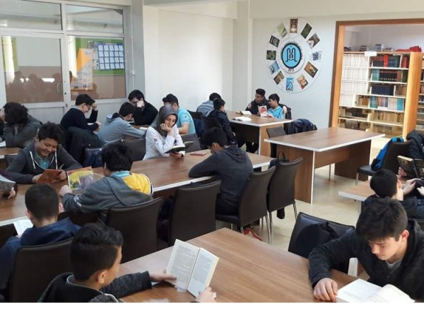
OKULUMUZ İMKANLARI
SPOR SALONU
KÜTÜPHANE
ÇEKMEKÖY ANADOLU İMAM HATİP LİSESİ

Slide 20
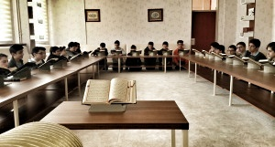
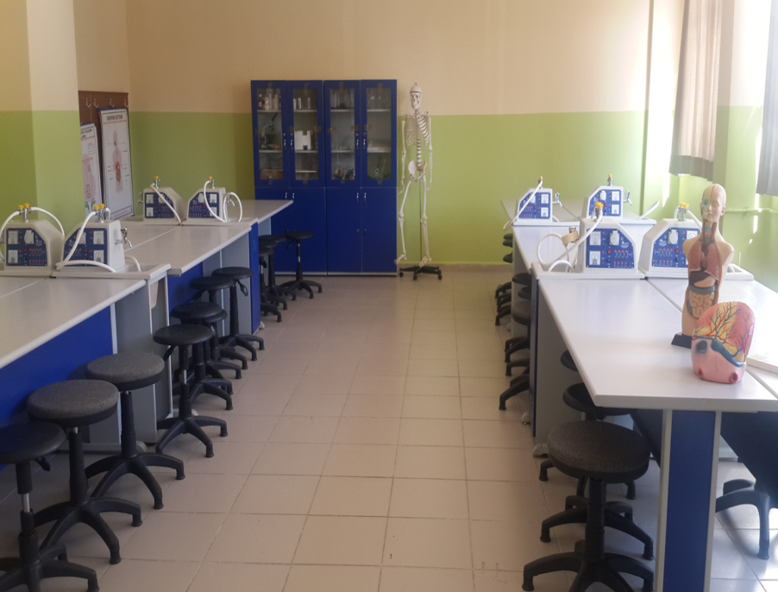
OKULUMUZ İMKANLARI
TEMEL İSLAM BİLİMLERİ DERSLERİ ODASI
(HUZUR ODASI)
LABORATUVARLAR
ÇEKMEKÖY ANADOLU İMAM HATİP LİSESİ

Slide 21
OKULUMUZDAN KARELER

Slide 22
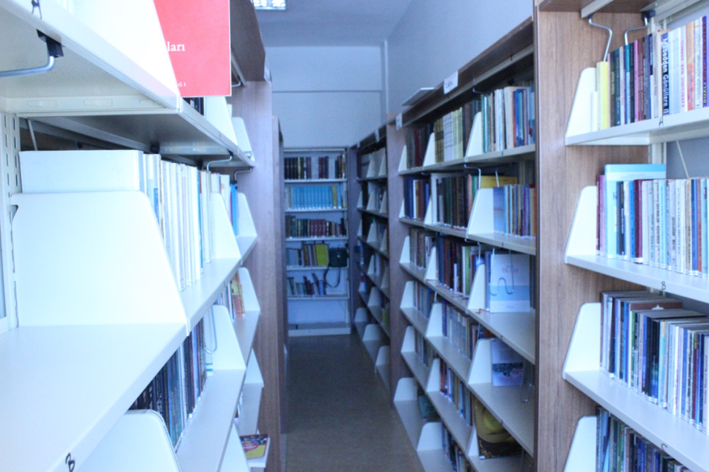
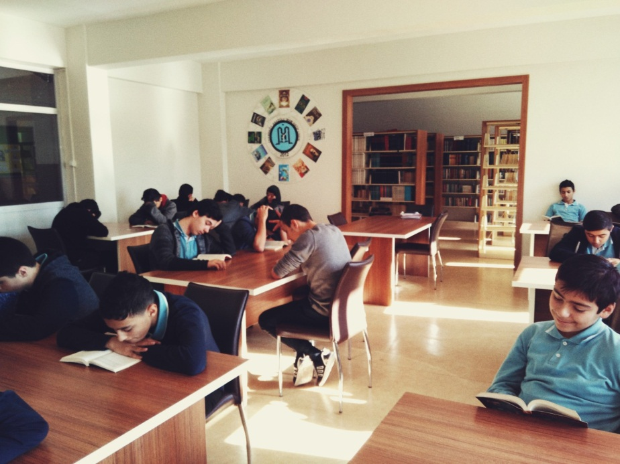
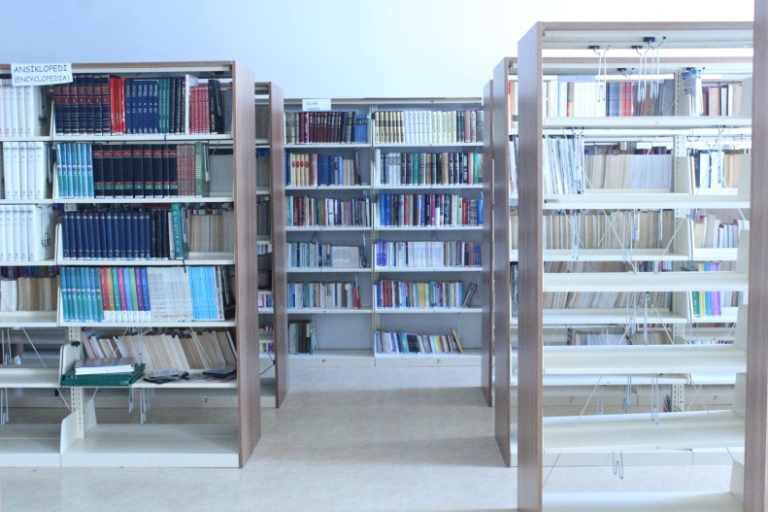

Slide 23
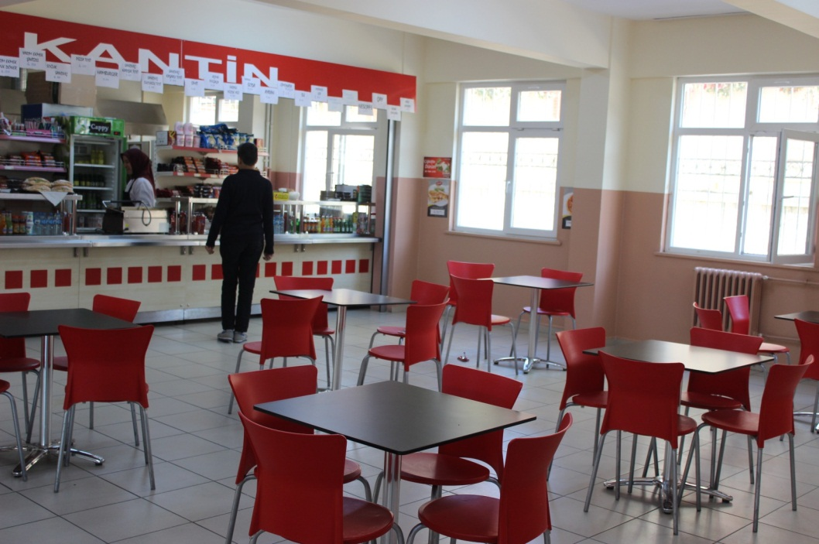
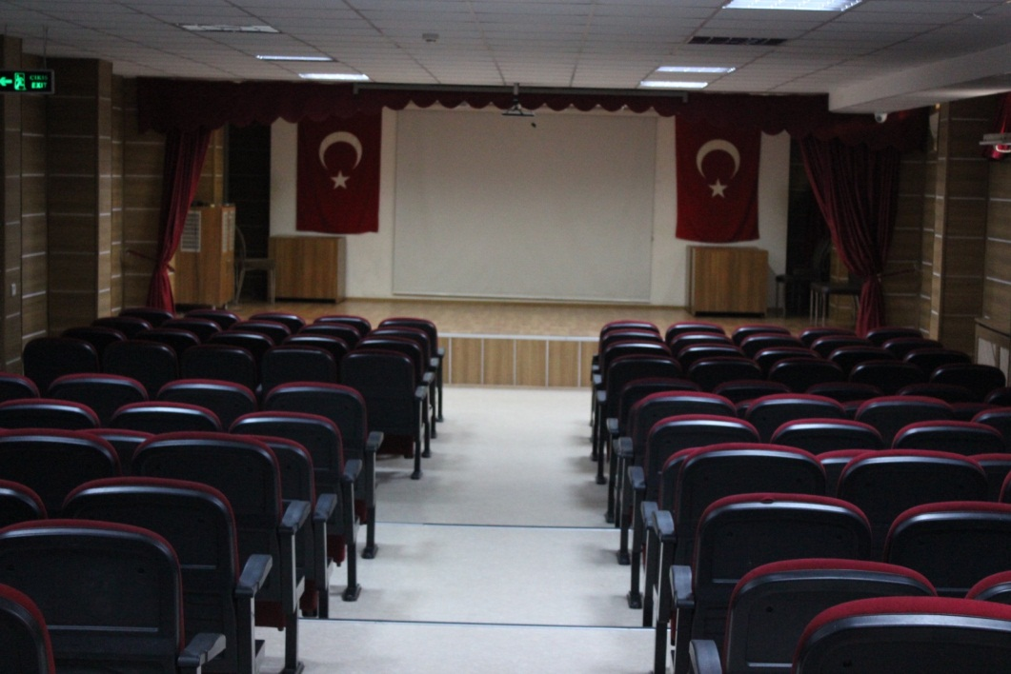

Slide 24
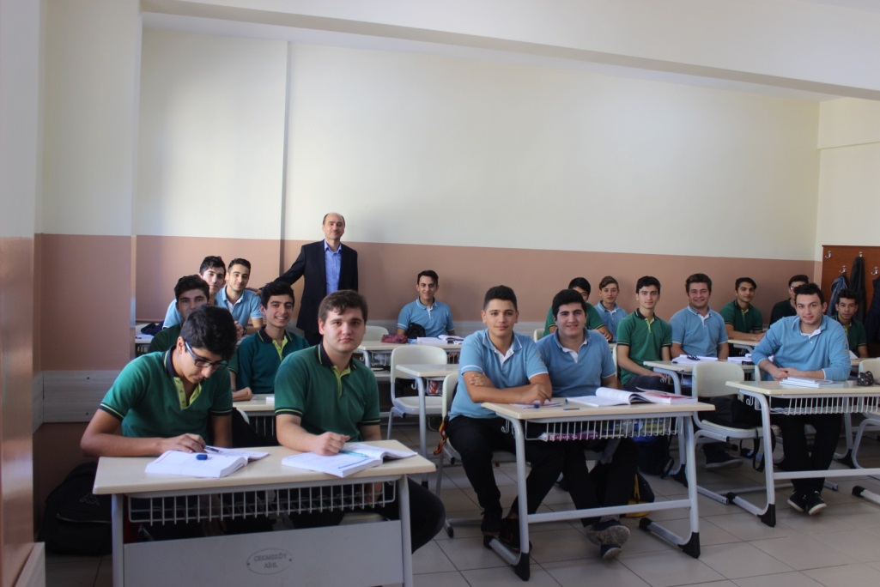
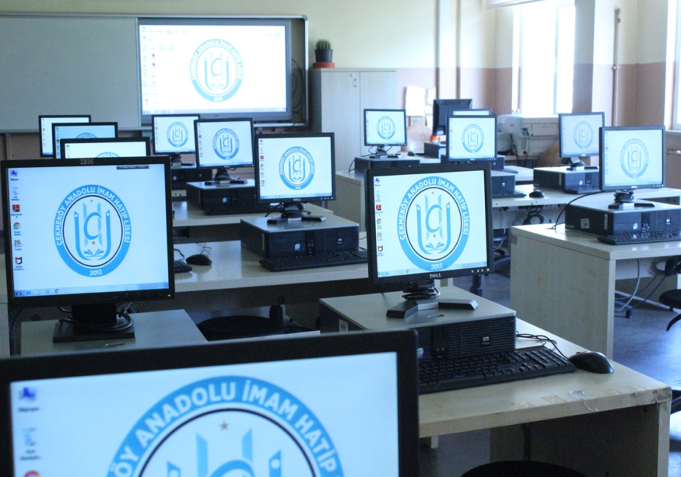

Slide 25


Slide 26
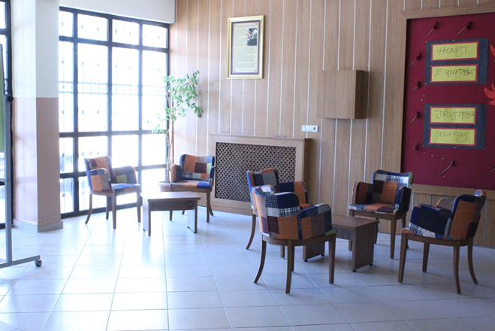


Slide 27
ETKİNLİKLERİMİZDEN KARELER

Slide 28
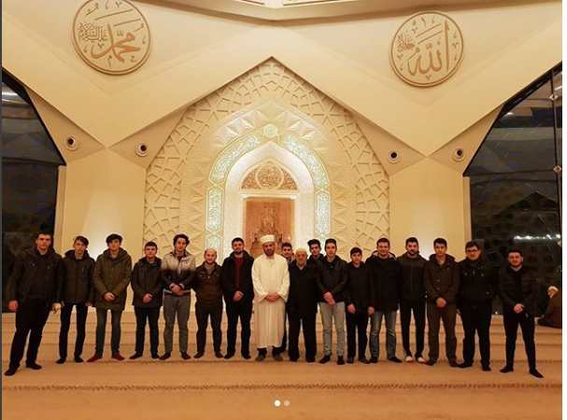
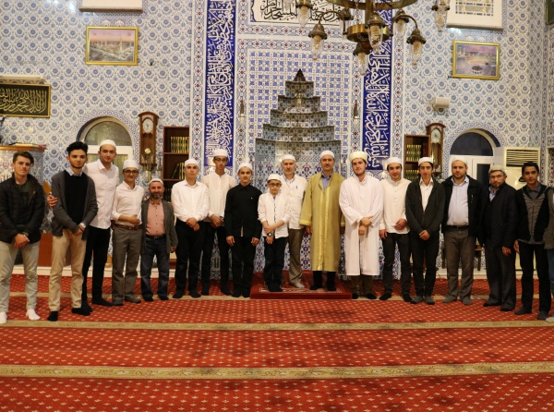
ÖZEL GÜNLER ve GECELER ETKİNLİKLERİ

Slide 29
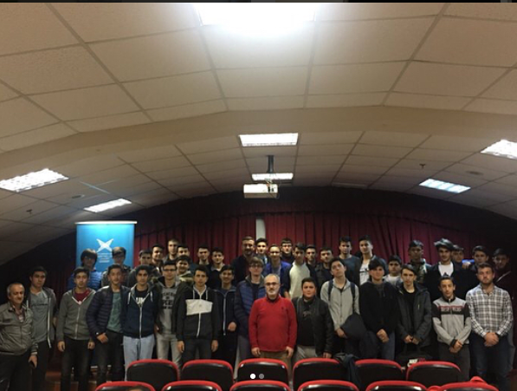
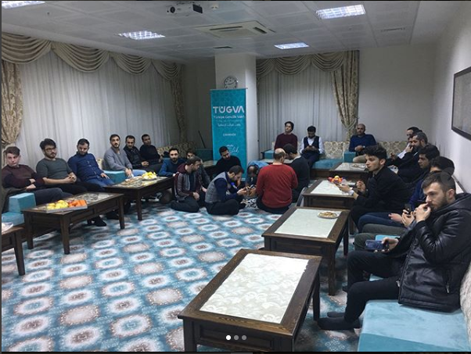
TÜGVA PROGRAMLARI

Slide 30
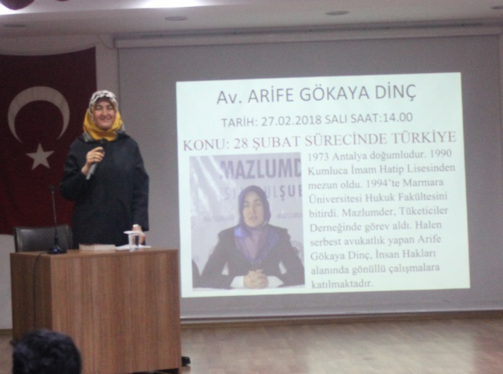
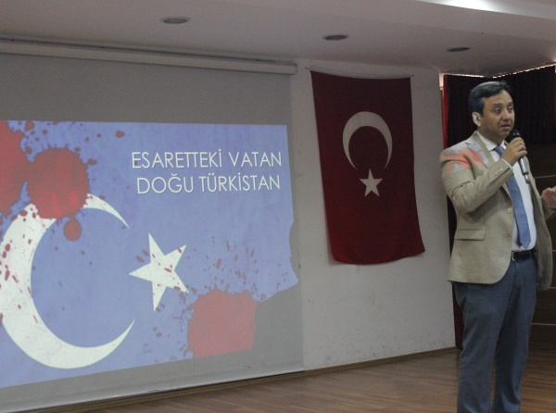
ZULMÜN COĞRAFYASI PROJESİ

Slide 31
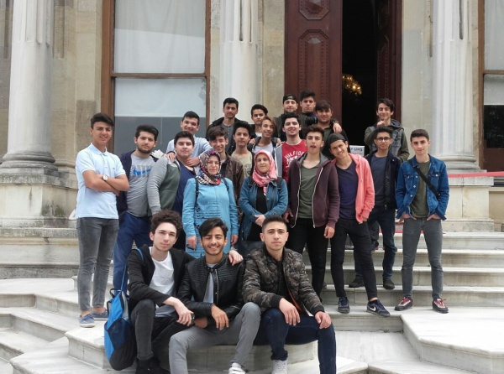
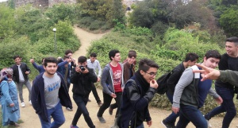
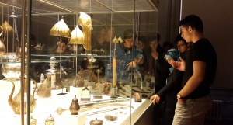
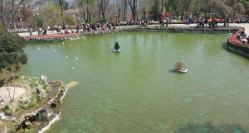
SANATSAL KÜLTÜREL GEZİLER

Slide 32
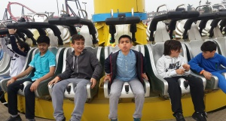
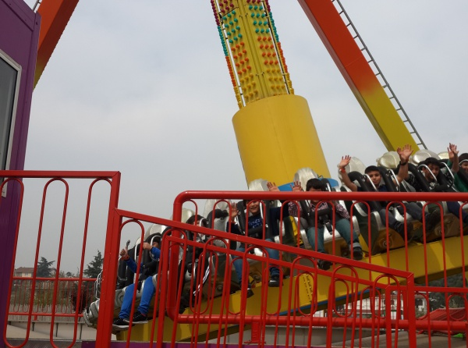
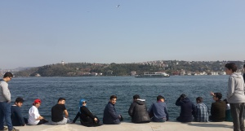
MOLA VERDİK…

Slide 33
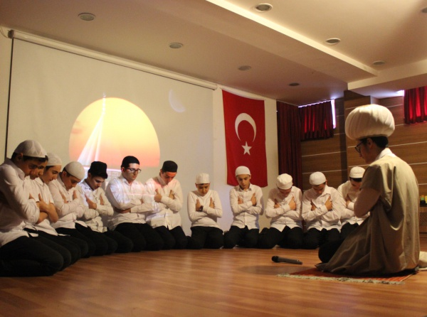
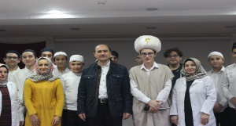
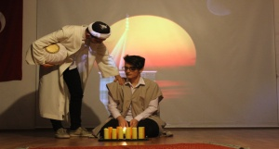
MEVLANA’YI ANMA PROGRAMIMIZ

Slide 34
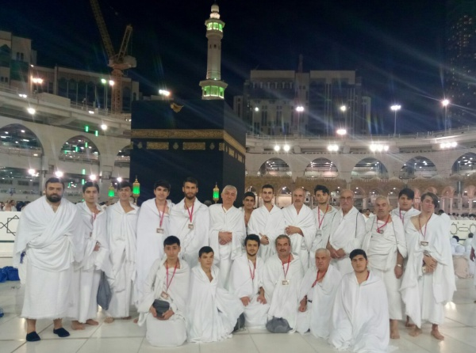

UMRE ZİYARETİMİZ

Slide 35


SON SINIFLAR İLE ÜNİVERSİTE ZİYARETLERİ

Slide 36


GELENEKSEL PDR GÜNLERİ
KARİYER GÜNLERİ TEMALI PDR GÜNLERİMİZ

Slide 37



GELENEKSEL EDEBİYAT GÜNLERİ

Slide 38



ÇEŞİTLİ KONULARDA BİLGİLENDİRME VE MOTİVASYON SEMİNERLERİ

Slide 39




BAŞARILARIMIZ
BOKS
ŞİİR OKUMA
FUTBOL
KUR’AN-I KERİM’İ GÜZEL OKUMA
AFİŞ YARIŞMASI
KOMPOZİSYON YARIŞMASI
ŞİİR YAZMA YARIŞMASI

Slide 40
İLGİNİZE TEŞEKKÜR EDERİZ
SİZLERİ HER ZAMAN OKULUMUZA BEKLİYORUZ…

